Slide 1




KIM GAEBAL PORTFOLIO
몰입하는 개발자
조현욱 입니다.
CONTACT
· chohu220@naver.com
· 010-8492-5554
· Github.com/HYUNUK123

Slide 2


목차
KIMGAEBAL PORTFOLIO
01
PROFILE
02
강점
03
프로젝트
04
입사 후 계획

Slide 3






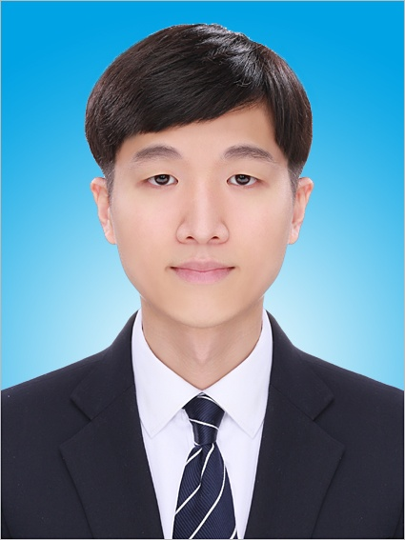





1. PROFILE
03
[ ABOUT ME ]
[ EDUCATION ]
- OO 대학교 전자전기공학과 졸업
- [Intel] 엣지 AI SW 아카데미 900H (대한상공회의소)[현재 95% 이수]
안녕하세요 몰입하는 자연어처리 개발자를 꿈꾸는 조현욱입니다.
저는 2023년부터 Python으로 자연어처리 서비스를 만들어 본 이후로 자연어처리 개발자가 되겠다고 생각했고, 소셜미디어 분석, 챗봇 등 NLP를 이용한 개발에 관심이 갖게 됐습니다.
현재는 인공지능 관련 직무 교육을 수강하며 다양한 프로젝트를 진행하고 있고, 자기계발을 위한 기술블로그를 운영하고 있으며 NLP관련 온라인 강의를 추가적으로 수강하고 있습니다.
+
[ 프로그래밍 스킬]
Python - 중급

Slide 4


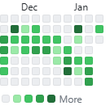
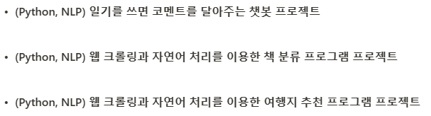
2. 강점역량
NLP 역량
Python 프로그래밍 역량
ㅇㅇㅇㅇ 역량
3가지의 프토젝트 경험(챗봇, 추천, 분류 서비스)을
통해 NLP 관련 역량을 키웠습니다.
6개월 동안 8개의 프로젝트 경험과 꾸준한 코딩 연습
을 통해 python 프로그래밍 능력 키웠습니다.
A기업에서도 이러한 NLP 역량을 발휘하겠습니다.
A기업에서도 이런 python 프로그래밍 역량을 발휘하겠습니다.

Slide 5
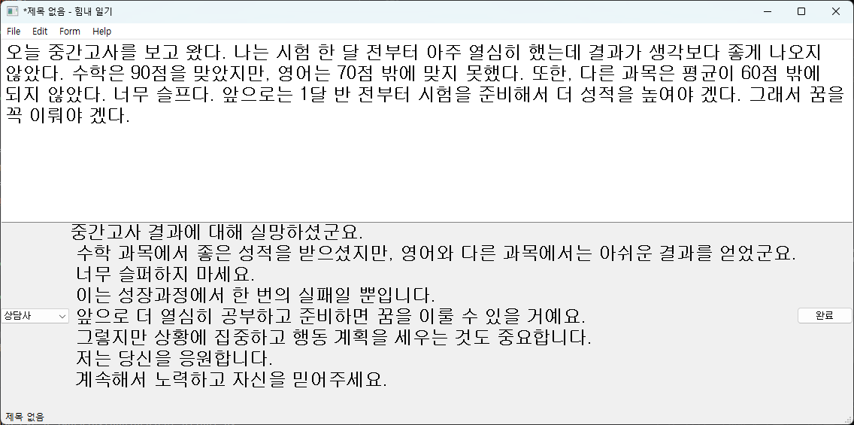
3. PROJECTS
01. 일기 코멘트 남겨주는 챗봇
https://github.com/HYUNUK123/project_01_chatbot
프로젝트개요
참여인원
기술스텍
나의역할
결과
배운점
일기를 입력하면 그에 대한 코멘트를 남겨주는 챗봇
Version : 친구, sns 친구, 상담사
4명
openai API, fine-tuning, Data Preprocessing, Pandas
openai API를 이용하여 챗봇 만들기, 데이터 전처리 및 파인튜닝
일기를 입력하면 그에 대한 코멘트를 3가지 형태(친구, sns 친구, 상담사)로 달아줌
Openai API를 사용하는 방법에 대해 알게됨.
데이터 전처리하는 과정과 파인튜닝 과정에 대해 알게됨.
- Github를 통해 협업하는 과정을 배움.
사진은 1장 혹은 2장 넣어주세요

Slide 6
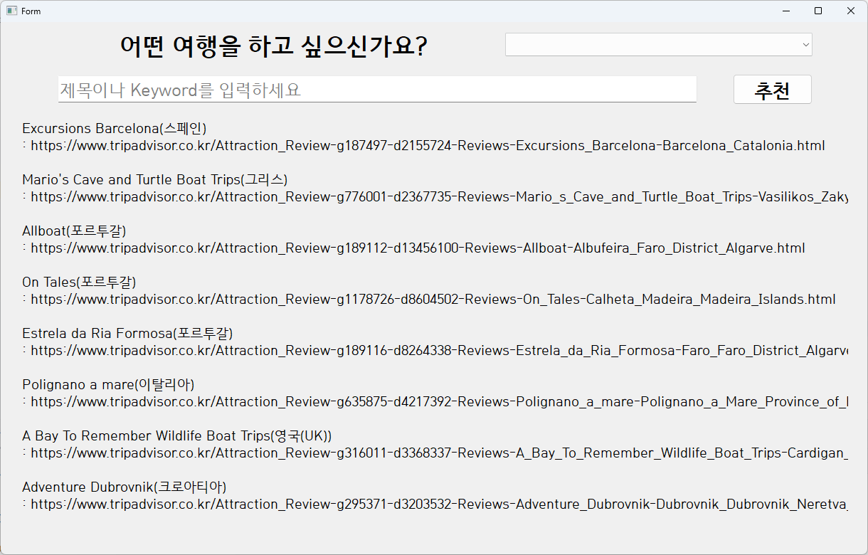
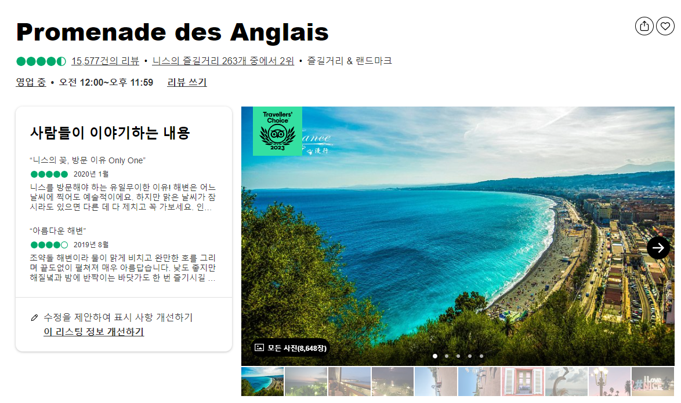
3. PROJECTS
02. 여행지 추천 프로그램 프로젝트
https://github.com/HYUNUK123/travel_recommendation_tripadvisor
바다가 보이는 산책하기 좋은 곳
프로젝트개요
참여인원
기술스택
나의역할
결과
배운점
키워드를 입력하면 관련된 여행지를 추천해주는 프로그램
4명
Python, NLP, Web Crawling, TF-IDF, word2vec tensorflow, keras, selenium, pandas, scikit-learn, matplotlib, PyQt5
데이터 크롤링 및 데이터 전처리, 불용어 제거, word2vec, TF-IDF
입력된 키워드에 따라 여행지를 올바르게 추전해줌
- 데이터 크롤링 및 데이터 전처리, 시각화 과정, 모델 학습 과정, 토크나이저, 불용어 제거, word2vec, TF-IDF 등 자연어 처리 과정에 대해 알게됨.
- Github를 통해 협업하는 과정을 배움.

Slide 7


3. PROJECTS
03. 책 제목과 책 소개를 이용한
책 분류기 프로젝트
https://github.com/HYUNUK123/book_classification_project
프로젝트개요
참여인원
기술스택
나의역할
결과
배운점
책 제목과 책 소개를 입력하면 책의 장르를 분류해주는 프로젝트
4명
Python, NLP, Web Crawling, tensorflow, keras, LSTM, selenium, pandas, scikit-learn, matplotlib, Git
데이터 크롤링 및 데이터 전처리
정확도 약 77%
- 데이터 크롤링 및 데이터 전처리, 시각화 과정, 모델 학습 과정, 토크나이저, 불용어 제거 등 자연어 처리 과정에 대해 알게됨.
- Github를 통해 협업하는 방법을 배움.

Slide 8








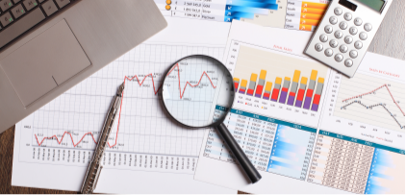


4.입사 후 계획
꾸준한 자기 계발
2. NLP 관련 논문 구현
3. 데이터 관련 자격증 취득
트랜스포머 등 NLP 관련 논문을
구현해볼 계획입니다.
데이터에 대한 전반적인 지식을 쌓고 8월 달에 취득하겠습니다.
BERT, GPT 등의 NLP 모델에 대해
지속적으로 학습하며 자기계발을 할 계획입니다.

Slide 9
잘부탁드립니다☺
THANK YOU
bestconsultant@naver.com
010-1234-5678

